Slide 1
Angelissima

Slide 2
Quien es ANGELISSIMA

Slide 3
Características centrales

Slide 4
Angelissima
Productos cosméticos, cremas faciales y corporales, perfumes, productos para el cabello y para el cuidado personal de las mujeres que son emprendedoras, que buscan un negocio independiente.
Productos naturales de calidad creados con la mas alta tecnología.

Slide 5
Empresa que impulsa a las mujeres a empoderarse sobre el negocio.

Slide 6
Características perdurables.
Angelissima

Slide 8
Angélica Fuentes ha unido los beneficios de la naturaleza, lo más novedoso de la tecnología y lo mejor de ser mujer, en productos de calidad incomparable: ¡Angelíssima! Una línea cien por ciento inspirada en ella.

Slide 9
El empoderamiento de la mujer, como líder empresarial.

Slide 10
Perdurables
Elementos de la organización distintivos y que no cambian con el paso del tiempo y se vuelven elementos distintivos.

Slide 11
Características Distintivas Angelissima
Siempre se utilizan imágenes de mujeres en un estado de éxito o mostrando su lado más bello y/o sensual.
Imagen de los primeros formatos de publicidad.
Imagen de los formatos de publicidad actuales.

Slide 12
Maquillaje
Dato distintivo Angelissima:
Los productos de la línea de maquillaje de Angelissima son claramente identificados por su aspecto sobrio y el logotipo de la marca siempre en una parte visible.

Slide 13
Cremas
Dato distintivo Angelissima:
Los productos de la línea de cremas de Angelissima son visiblemente menos ostentosos que el de otras marcas y productos de la misma gama.
Se caracteriza por diferentes tipos de soluciones que van enfocados principalmente al cuidado de la piel.

Slide 14
Personalidad Corporativa

Slide 15
Centro Psíquico
Misión: Angelíssima tiene como misión llevarte a este mundo de Salud y Belleza que te envuelve de una manera suave para lograr que renueves cada día tu propia esencia.

Slide 16
Creencias
Vivir es renovarse día con día mejorar, reinventarse; crecer es aprender que el cuerpo cambia, pero sigues siendo la misma, sigues siendo mujer.
Los productos naturales
son los más efectivos
para lograr salud y belleza.

Slide 17
La filosofía Omnilife va totalmente en contra de cualquier práctica que pudiera dañar el medio ambiente, por lo que siendo congruentes con la filosofía empresarial, las pruebas de los productos de Angelíssima no se realizan en animales
En pro del empoderamiento de la mujer
Si empoderas a una mujer, empoderas a todo una familia. Por ende empoderas a una comunidad.

Slide 18
Valores
Valores de Conducta:
Responsabilidad
Servicio
Constancia
Eficiencia
Valores de Actitud
Lealtad
Honestidad
Respeto
Optimismo

Slide 19
Valores
Belleza
Emprendurismo
Empoderamiento
Solidaridad
Conciencia social
Crecimiento personal y profesional
Liderazgo

Slide 20
Objetivo
"ME VEO BIEN Y ME SIENTO BIEN"
Ese es nuestro objetivo. Esta línea de belleza nutricional, tiene para ti los productos más novedosos. Seguimos la filosofía "cuidar la salud y enriquecer la belleza"

Slide 21
Actitudes
Perseverancia
Autonomía para actuar
Valentía

Slide 22
Cuerpo
Negocio: Venta de cosméticos naturales
Materias primas: Sustancias naturales
Inversión: Mínima inversión por parte de las afiliadas
Instalación: Oficinas
Tecnología: “Productos realizados con la más alta tecnología”

Slide 23
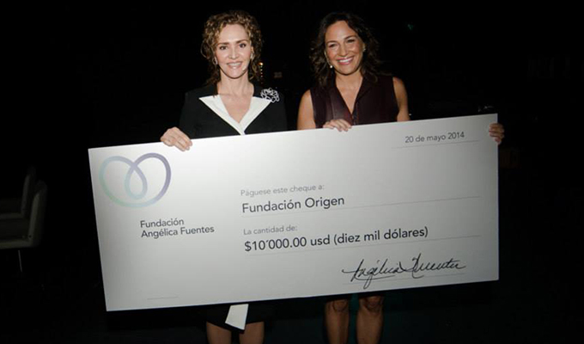
Comportamiento corporativo

Slide 25
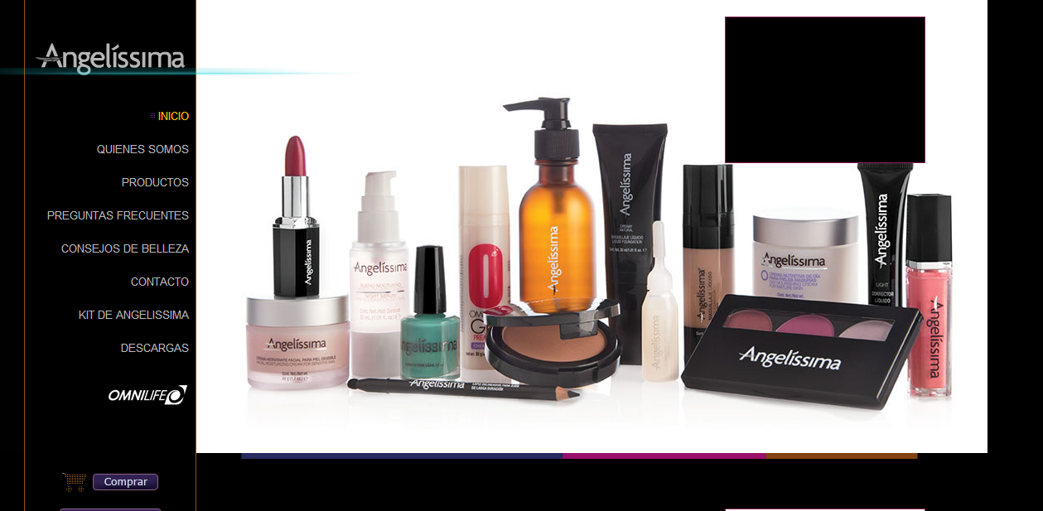
Diseño corporativo

Slide 26
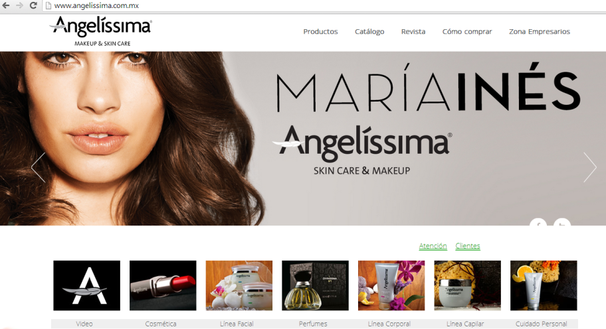
Comunicación Corporativa

Slide 27
Persona que influye en la personalidad de la empresa
Angélica Fuentes
“Angélica Fuentes sigue cosechando éxitos, los cuales comparte con las mujeres que desean crecer en todos los aspectos de su vida. Ella es el ejemplo viviente de una mujer con poder, segura de sí misma, inteligente y con actitud positiva: los resultados y los éxitos se acumulan día con día”

Slide 28
Soul and Mind

Slide 29
Cultura Corporativa Soul (ALMA) de Angelíssima -Conjunto de creencias, valores y pautas de conducta compartidas.
Mujeres líderes independientes y con poder.
Bienestar económico.
Orden, actitud positiva, cuidado de la imagen y belleza.

Slide 30
Filosofía corporativa Mind (MENTE) de Angelíssima -Concepción global de la organización establecida por la alta dirección.
-Misión: “Somos Gente que Cuida a la Gente y al Medio Ambiente…” “Línea de belleza de última generación para el cuidado del cuerpo y de la piel, para que luzcas naturalmente bella por dentro y por fuera.”
-Visión: “Que nuestra gente alcance su satisfacción plena impulsando su desarrollo y crecimiento integral.”
-Valores compartidos: ”Realización, dedicación, esfuerzo, solidaridad, respeto y tolerancia, preservar el medio ambiente, apoyar la educación.”

